Slide 1
2- Bakteriyel pnömoniler
Köpeklerde az veya orta sıklıkta gözlenirken kedilerde daha seyrektir.

Slide 2
Etyoloji
1. Opportunistik bakterilerle sekonder inf.
E.coli,streptokok, stafilokok, pseudomonas, klepsiellalar en yaygın bakteriyel pnömoni nedenleridir.
Predispoze edici durumlar ( viral inf., yabancı cisimler, neoplazi, mantarlar, parazitler, kronik bronşit, immun sistem baskılanmaları( FLV, FİV, kemoterapi uygulamaları )

Slide 3
Primer bakteriyel pmömoni
Bordotella bronchiseptika ve streptokokkus zooepidemikus ve mikoplazmalar tarafından oluşturulabilir.
Primer olaylar kedi ve köpeklerde yaygın değildir

Slide 4
Klinik bulgular
Mukopurulent burun akıntısı
Prodüktif öksürük
Dispne
Ekzersiz intolerans
Ateş, iştahsızlık, durgunluk ve kilo kaybı
Şiddetli olaylarda siyanoz
Oskültasyonda özellikle kranio-ventral loplarda belirgin olmak üzere akciğerlerde çıtırtı sesleri

Slide 5
Tanı
Klinik belirtiler
Radyografi
Hava yolları sitolojisi
Transtracheal yıkantı, BAL

Slide 6
Tedavi
Antibiyotik tedavisi
Gram + koklar– Trimet/sulf., kloramfenikol, sefalosporin
Gram – çubuklar-- Trimet/sulf., kloramfenikol, enrofloksasin, gentamisin
B.bronchiseptika– tetrasiklin, kloramfenikol, enrofloksasin
Bronkodilatatörler– theophilline 10 -20 mg/kg po 12-24 saatte bir.
Diüretikler, kortikosteroitler ve öksürük baskılayıcılardan kaçınılmalıdır.

Slide 7
2. Destek tedavisi
Hava yollarının nemlendirilmesi( viskositenin azaltılması, mukusun ve silier hareketin arttırılması) buhar veya nemlendirme kutuları buğu vb.
Siyanozlu hastalara oksijen desteği PaO2 60mm/Hg düşük, PaCO2 60-75 mm/Hg yüksek ise ve ileri derecede solunum zorluğu olduğunda

Slide 8
ASPİRASYON PNÖMONİSİ

Slide 9
ETYOLOJİ
Aspirasyon pnömonisi
Gıdaların
Gastrik içeriğin( en yaygın neden )
Suyun
Mineral yağların
Yabancı cisimlerin akciğerlere kaçması nedeniyle olmaktadır.

Slide 10
Predispoze edici durumlar
Özefagus hastalıkları( megaözefagus, özefagus tıkanması)
Konjenital defektler( damak yarığı, bronkoözefageal fistül )
Farenks disfonksiyonu
Şiddetli kusma
Bilincin azaldığı durumlar( sedasyon genel anestezi, kafa travması )
İatrogenik nedenler ( yanlış mide sondası kullanımı)

Slide 11
Bakteriel enfeksiyon; hemen veya aradan zaman geçtikten sonra oluşabilir.
Bu etkiler sonucu
Ventilasyon perfüzyon bozulur
Şiddetli pulmoner ödem oluşur.

Slide 12
Klinik bulgular
Klinik belirtilerin şiddeti farklı olabilir
Akut şiddetli solunum belirtilerinin olduğu vakalarda şok gelişir.
Kronik olaylarda
Öksürük
Dispne taşipne
Burun akıtısında yabancı cisim ve koku
Ventral akciğer bölümlerinde çıtırtı sesi, Hırıltılı solunum
Ateş, anoreksi durgunluk

Slide 13
Tanı
Anamnez önemlidir.
Radyografide aspirasyon sonrası 12-24 saatlerde interstisiyel dansite ve etkilenen loplarda belirginleşme gözlenir.

Slide 14
Tedavi
Destekleyici oksijen verilir. Mekanikal ventilatory yardım gerekebilir.
İntravenöz laktatlı ringer solüsyonu sıvı ihtiyacı ve hipotansiyonu giderecek düzeyde verilmelidir.
İlk 1-2 günde theofillin gibi bronkodilatatörler verilir.Daha sonrasında uzun süre kullanılması önerilmez.
Antitussifler önerilmez.

Slide 15
Şok durumu varsa ilk 24 saatte kortikosteroitler verilmelidir.
Timetop/sülfa, sefalosporin, kloramfenikol hemen uygulanmalı kültür yapılacaksa daha sonra antibiyotik değiştirilebilir. Antibiyotik 3-4 hafta devam edilmelidir. Klinik ve radyografik belirtiler düzeltikten sonra 1 hafta daha antibiyotiğe devam edilir.

Slide 16
AKCİĞER ÖDEMİ

Slide 17
ETYOLOJİ
1. Plazma onkotik basıncının düşmesi
HİPOALBUMİNEMİ
2. Damar volümündeki artışlar
SOL KALP YETMEZLİĞİ
3. Lenfatik obstrüksiyon
NEOPLAZİLER

Slide 18
4. Damar permeabilitesi artışları yada akut solunum distresi durumları
duman inhalasyonu
gastrik asit aspirasyonu
toksik düzeyde oksijen alınması
yılan sokmaları
Sepsis
akciğer travması
ısı çarpması

Slide 19
KLİNİK BULGULAR
öksürük
değişik derecelerde solunum güçlüğü
ödem şiddetli ise içinde kan izleri bulunan köpüklü salya
ödem hafif olduğunda akciğer sesleri normal olabilir. şiddetlendikçe çıtırtı duyulabilir.

Slide 20
TEDAVİ
HAREKETSİZ İSTİRAHAT VE OKSİJEN DESTEĞİ
KÖPEKLERİ MORFİN, KEDİLERİ ACEPROMAZİN İLE SAKİNLEŞTİRMEK
HASTANIN HIRÇINLIĞINI
OKSİJEN GEREKSİNİMİNİ
KALBİN YÜKÜNÜ AZALTIR.
BRONKODİLATATÖRLER KULLANILABİLİR.
MEKANİK VENTİLASYON GEREKEBİLİR
İNTRAVENÖZ SIVI KULLANIMI HİPOVOLEMİK HAYVANLARDA DİKKATLİ BİR ŞEKİLDE YAPILMALIDIR
HİPOALBUMİNEMİK HAYVANLARDA PLAZMA TRANSFÜZYONU YAPILABİLİR.

Slide 21
MEKANİK VENTİLASYON VE OKSİJEN VERİLİR
DİÜRETİKLER
KORTİKOSTEROİDLER

Slide 22
PROGNOZ
ÖDEMİN NEDENİ VE ŞİDDETİNE BAĞLIDIR
GENELDE ÖDEMLER ÇABUK GELİŞİR VE ŞİDDETLİ SEYREDER, BU NEDENLE PROGNOZ ŞÜPHELİDİR.

Slide 23
PLEURA VE PLEURAL BOŞLUK HASTALIKLARI

Slide 24
1. PLEURAL EFFÜZYON

Slide 25
pleural boşluk ve mediastinal hastalıkların sonucu gelişir.
kedi ve köpeklerin yaygın problemlerindendir
transudat ( 2.5-3.0 g/dl protein, 500-1000 hücre )
septik eksudat( 3.0 gr/dl fazla protein, 5000 den fazla hücre/mikrolitre ve bakteri)
non septik eksudat ( 3.0 gr/dl fazla protein, 5000 den fazla hücre/ mikrolitre )

Slide 26
ETYOLOJİ
1. Transudatif effüzyon
hipoalbuminemi
sağ kalp yetmezliği
perikardial effüzyon
neoplazi
diyafragmatik herni ( son ikisi modifiye transudat olabilir.

Slide 27
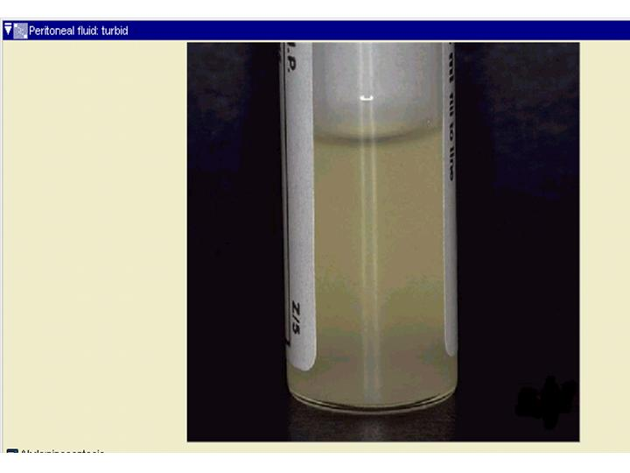

Slide 29
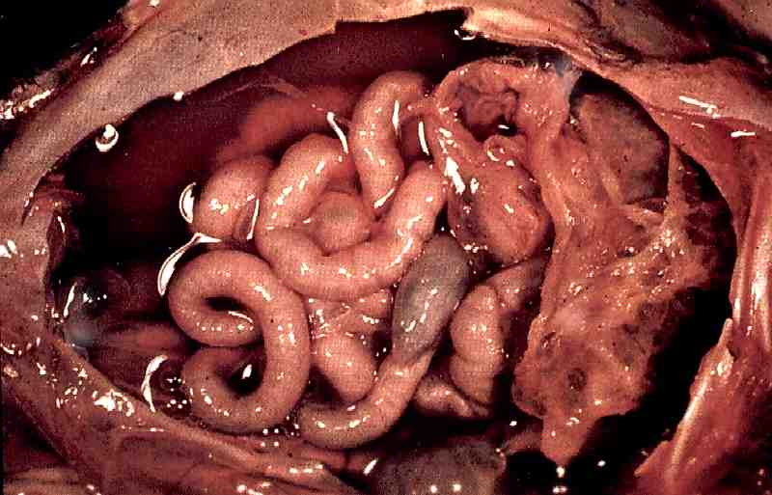

Slide 30
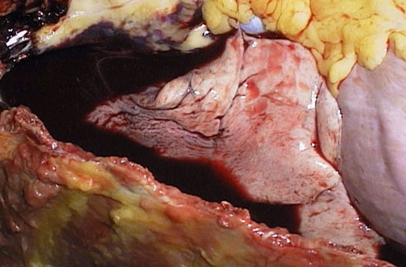

Slide 31
2. SEPTİK EFFÜZYON
PİYOTORAKS
3. NON SEPTİK EFFÜZYON
FİP
NEOPLAZİ
DİYAFRAGMATİK HERNİ
AKCİĞER LOP TORSİYONU

Slide 32
KLİNİK BULGULAR
Temel bulgu dispnedir. İnspirasyon uzun ve güçtür. Abdomen nefes eylemine katılır

Slide 33
Tanı
Göğüs radyografisi ve torakosentez ile konur.
Torakosentezde alınan sıvı
Transudat
Modifiye transudat
Eksudat ( septik, nonseptik)
Şiloz effüzyon
Hemorajik effüzyon olarak sınıflandırılabilir.
Sağaltım ve prognoz effüzyonun nedenine göre değişir.

